Slide 1


כנס הכימיה לתלמידים
דור 1.5
עדנה כהן – תיכון אורט אבין, רמת גן
בעז הדס – תיכון ע"ש שמעון בן-צבי, גבעתיים
מסלול היוזמות של תכנית רוטשילד–ויצמן, המחלקה להוראת המדעים, מכון וייצמן למדע

Slide 2
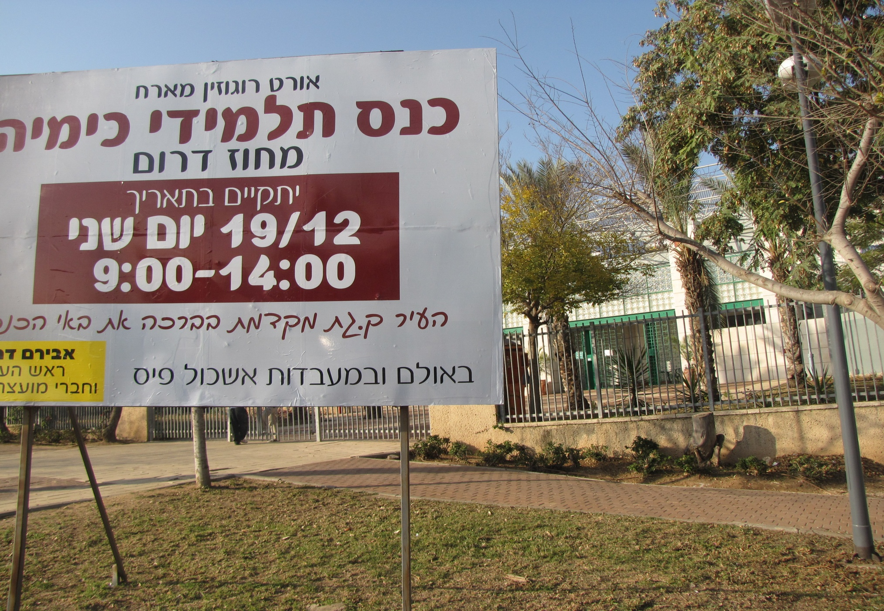
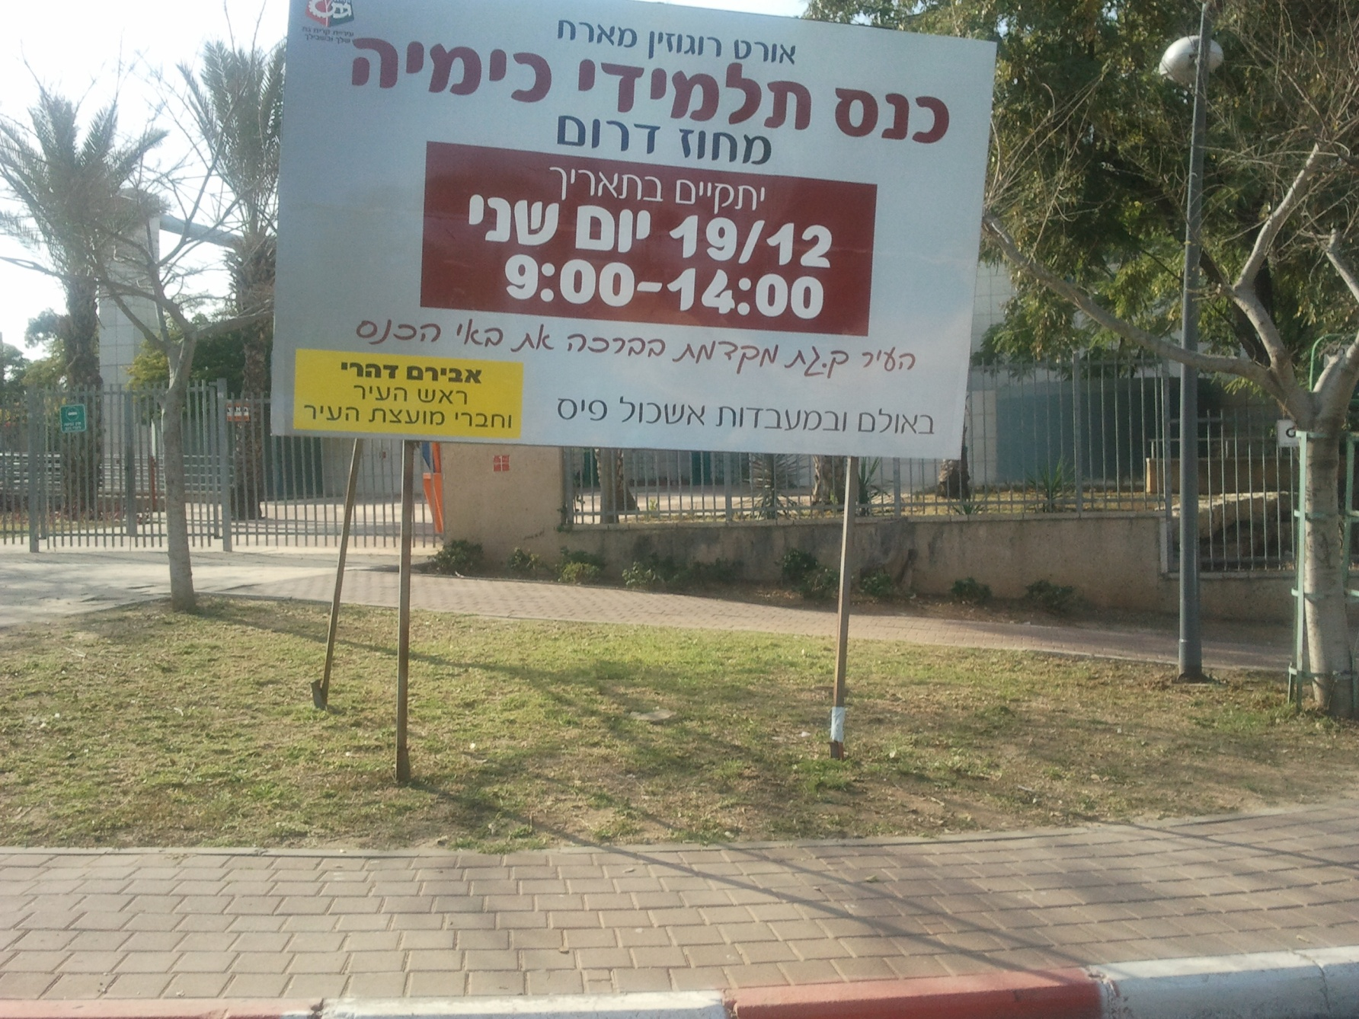

Slide 3

קוים לדמותו ... (של הכנס)
נולד ב- 30.6.2011, לאחר הריון ממושך בן שנתיים בקורס להכשרת מורים מובילים לכימיה
אומץ ע"י מסלול היוזמות, תכנית רוטשילד-ויצמן
בשנתו הראשונה - 3 כנסים אזוריים - במרכז, בדרום ובצפון
במהותו - כנס מקצועי לכל דבר - של תלמידי הכימיה

Slide 4
שאלת שאלות
כנס הכימיה לתלמידים
מה כולל הכנס ?
מדוע צריך כנס מסוג זה ?
מי מארגן את הכנס וכיצד ?
האם הכנת התלמידים דורשת זמן ומאמץ רב ?

Slide 5
המטרות של כנס הכימיה לתלמידים
מפגש בלתי אמצעי והכרות בין תלמידי הכימיה ממקומות שונים.
הגברת המוטיבציה וחיזוק "גאוות היחידה" של תלמידי כימיה.
העצמת התלמידים דרך מעורבותם בהעברת תכנים ופעילויות
יצירת תשתית לבניית קהילת עמיתים של לומדי כימיה

Slide 6
לוח הזמנים
של כנס הכימיה הראשון לתלמידים
תיכון אורט אבין
רמת גן
30.11.2011
09:30 – 09:00 הרשמה
10:00 – 09:30 דברי פתיחה
11:00 – 10:00 הרצאת פתיחה - "סמים- מיתוסים מול עובדות" ד"ר יוסי באומהקר
11:30 – 11:00 הפסקה חלוקה לכיתות המושבים המקבילים
12:30 – 11:30 מושבים מקבילים – הרצאות תלמידים
12:50 – 12:30 הפסקה
14:00 – 12:50 הרצאת סיכום - "פיצוץ- יישומים צבאיים ואזרחיים של חומרי נפץ" ד"ר מאיר מייזלס
מה
כולל
הכנס ?

Slide 7
התהליך
קהל היעד – למי מיועד הכנס ?
מה נדרש המורה לעשות - כהכנה לכנס ?
מהן התוצאות שמושגות ?
אני מעוניין להגיע עם תלמידי לכנס שכזה
תלמידי ואני השתתפנו בכנס
המגיבים
אנרגית השפעול
התוצרים

Slide 8
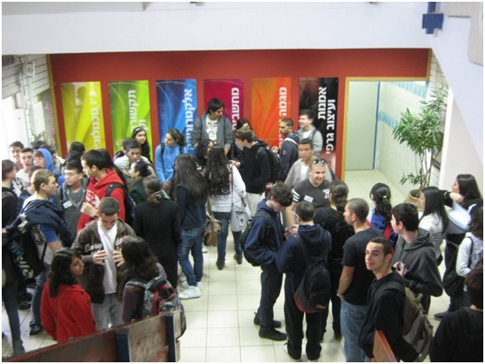
רשמים וחוויות מהכנסים שהתקיימו
ומקבלים את חוברת התקצירים...
הילדים באים...

Slide 9
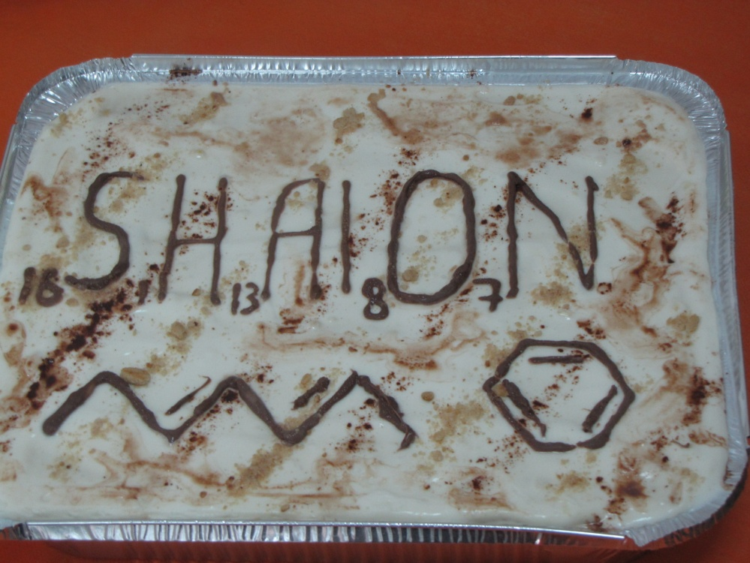
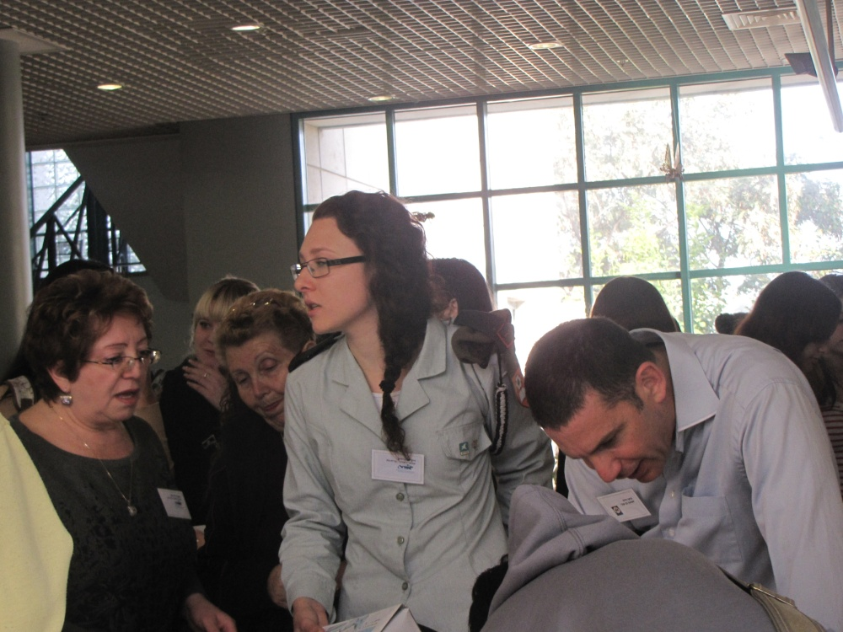
רשמים וחוויות מהכנסים שהתקיימו
אפשר גם להכין עוגות...
עבודת הארגון ביום הכנס...

Slide 10
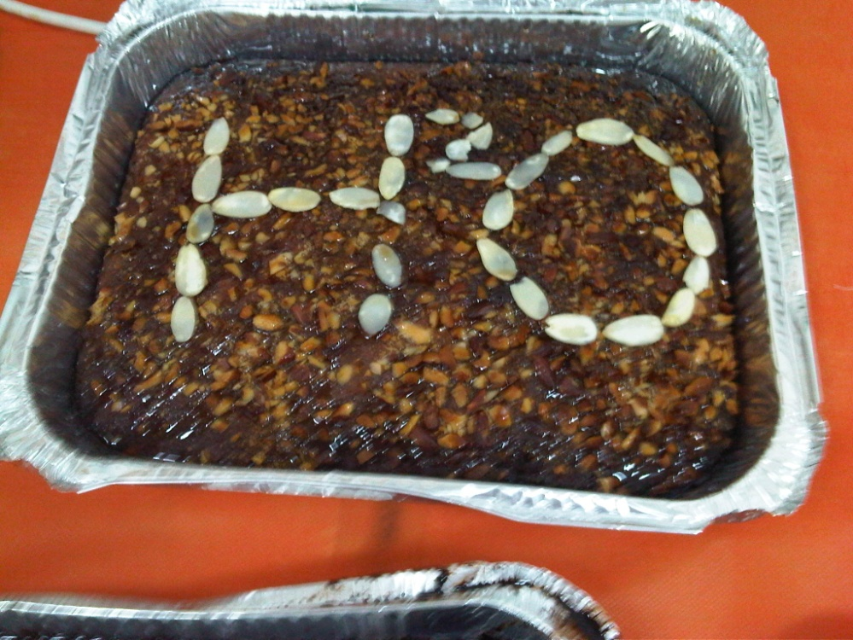
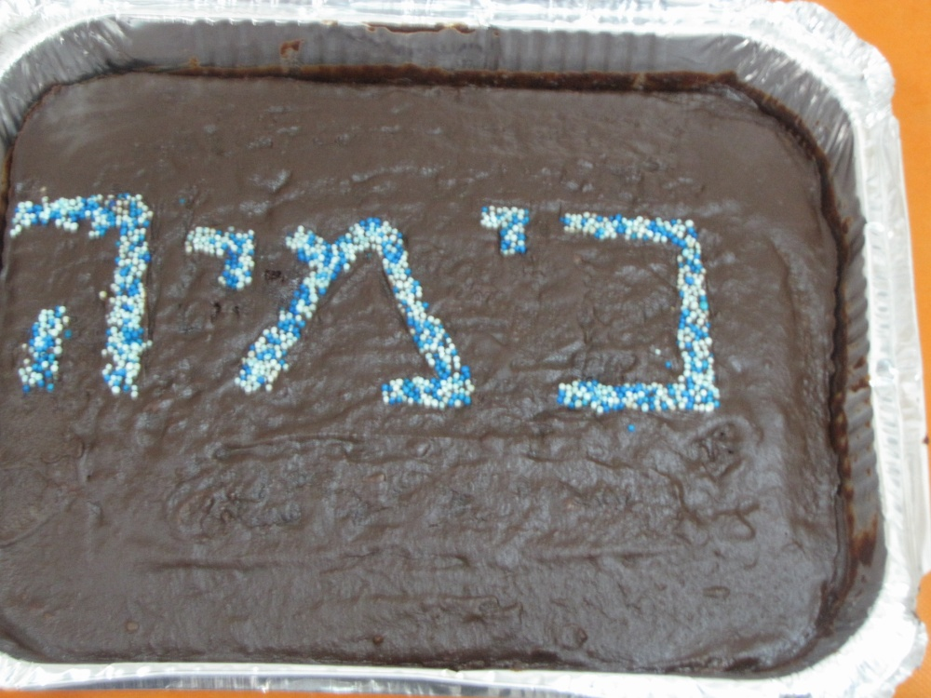
עוד עוגות...
הביצוע של תלמידי כיתה ט'...
היוזמה של המארגנת המקומית..

Slide 11
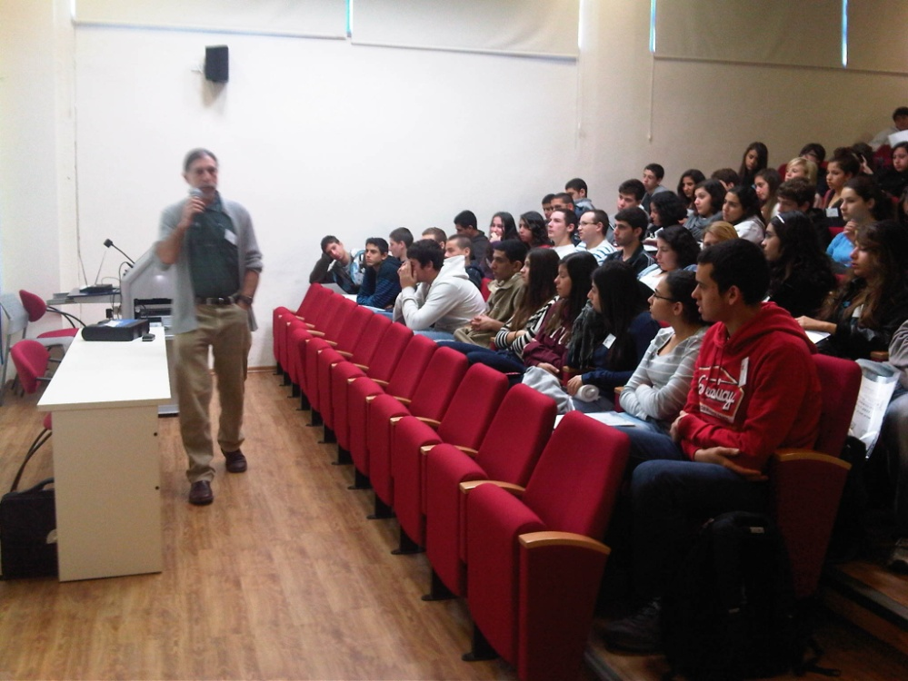
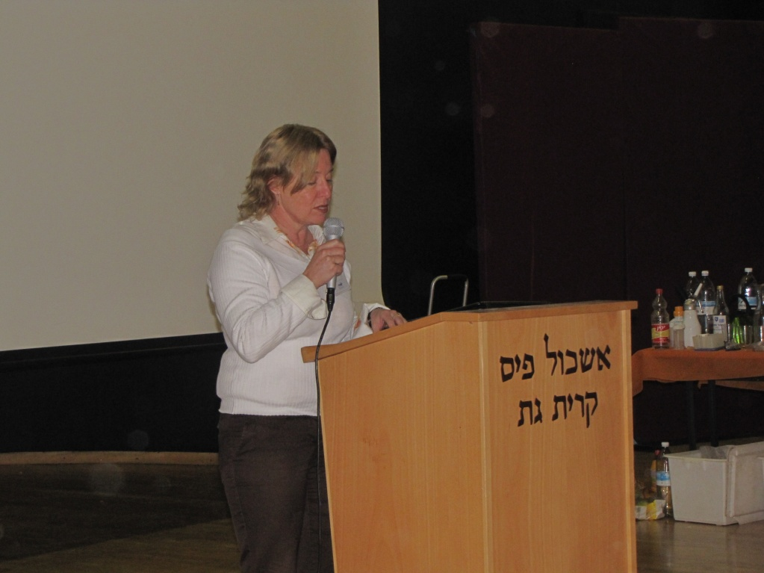
המושב הראשון
"סמים- מיתוסים מול עובדות" - ד"ר יוסי באומהקר
דברי פתיחה – גב' ציפי בן-טולילה, מנהלת אורט רוגוזין, קרית גת

Slide 12
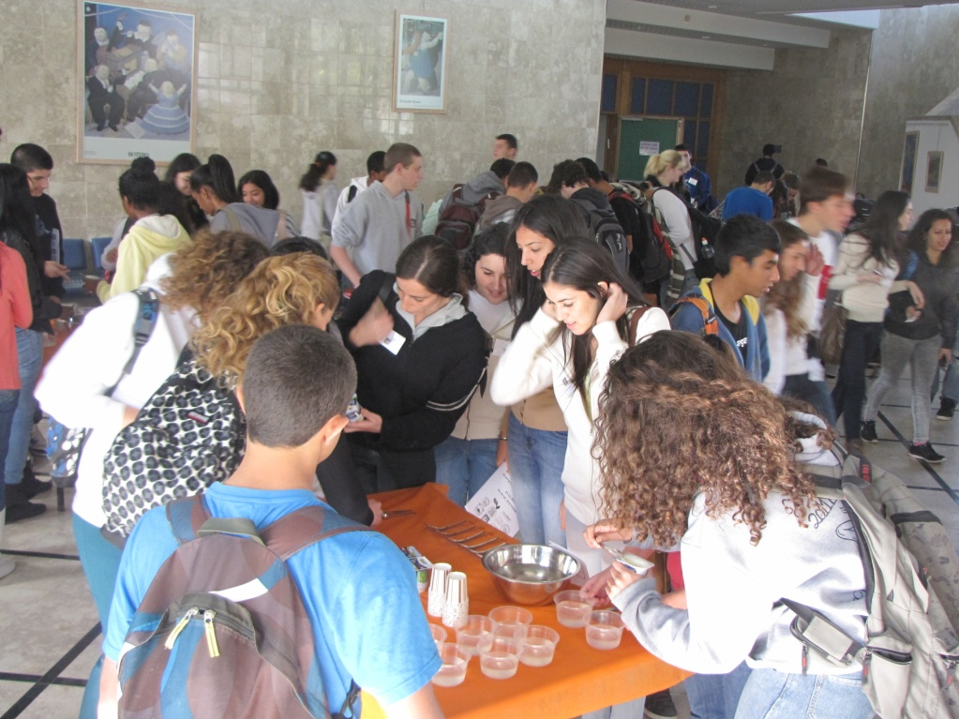
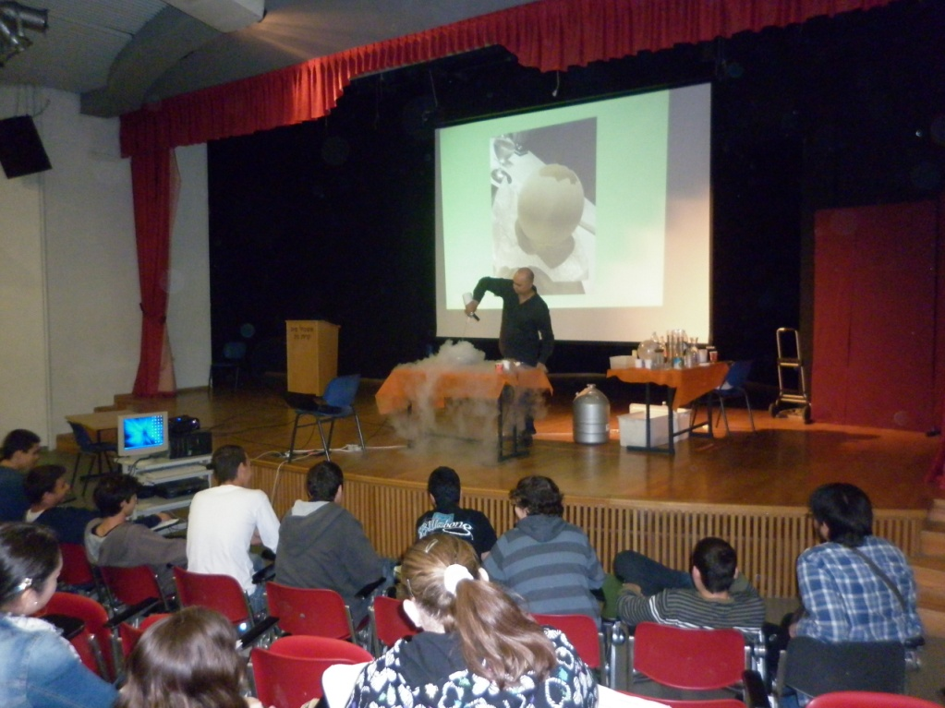
הרצאת פתיחה – "בישול מולקולרי"
לאחר ההרצאה - סדנאות
התנסות בבישול מולקולרי
ד"ר סרחיו ברוידו
"כשמטבח פוגש מדע"

Slide 13
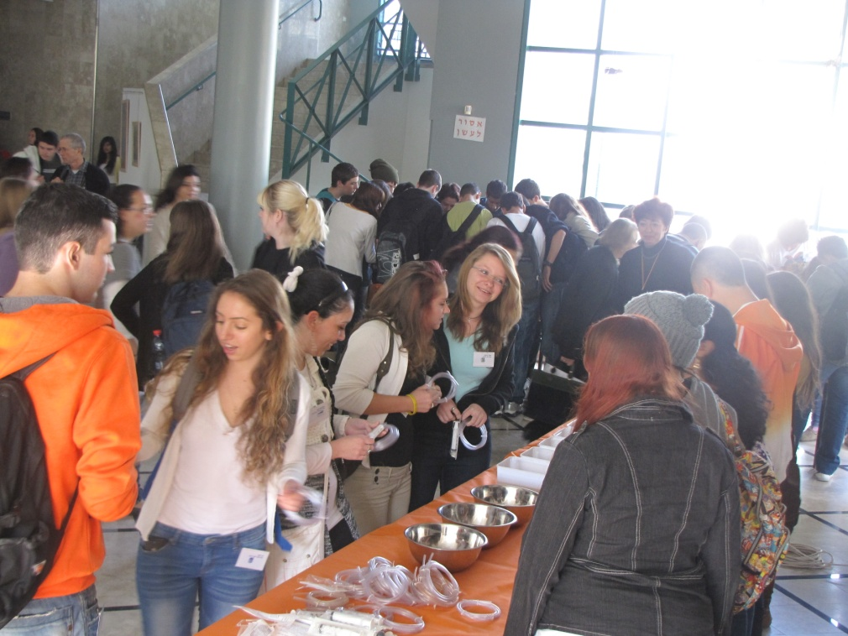
תלמידי כימיה בפעולה
סדנת "בישול מולקולרי"

Slide 14
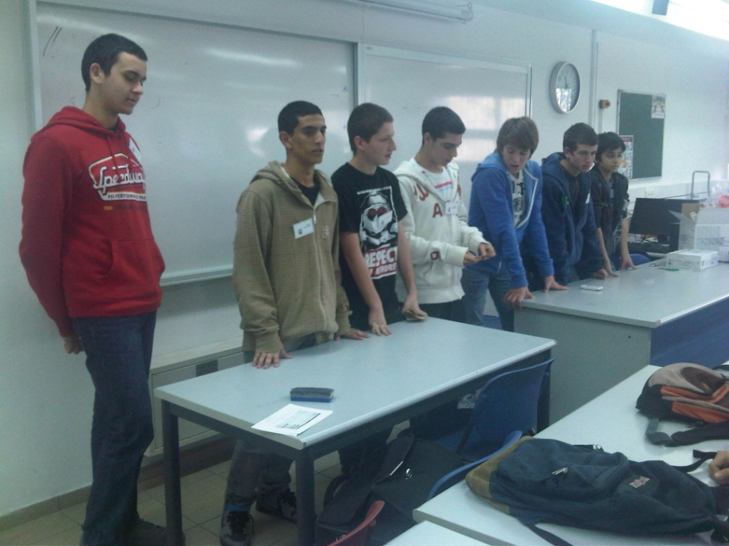
המושבים המקבילים
כל תלמיד קיבל כרטיס עם יסוד כלשהו
תלמידי שב"צ - משחק הכרות כימי

Slide 15
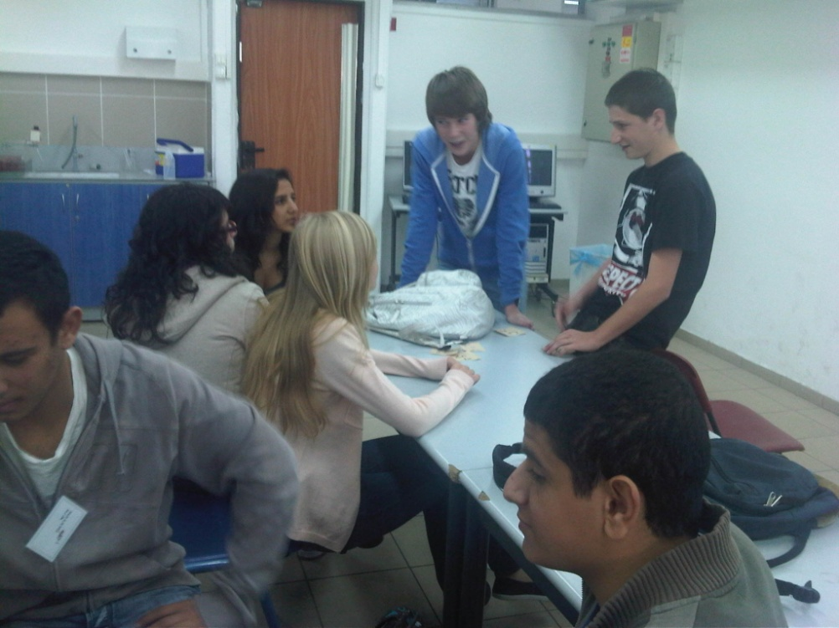
המושבים המקבילים
מייצרים "כימיה" - בקבוצות הקטנות

Slide 16
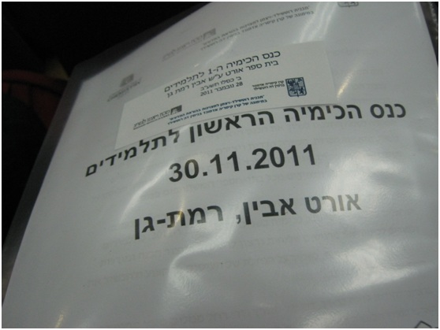
את התקצירים של ההרצאות או הפעילויות שהכינו התלמידים מבתי הספר השונים אספנו לפני הכנס, ומהם יצרנו את חוברת התקצירים
פעילויות והרצאות שהכינו התלמידים

Slide 17
מגוון מנושאי ההרצאות
אפקט הלוטוס
תיכון אזורי גדרה
הכימיה של נעלי הספורט
תיכון "צפית", כפר מנחם
גבישים- מאז ועד היום
(ליידי דייויס)
כימיה באפודי מגן
(תיכון "צפית", כפר מנחם)
תרופות להקלה בתסמיני הפרעות קשב וריכוז
(אורט רוגוזין, קרית גת)
כימיה - ????
תלמידי עירוני י"ד תל-אביב
ביו-דיזל
בי"ס תיכון מבואות הנגב
בשמים - לא רק ריחות טובים
תיכון "צפית", כפר מנחם
ננוטכנולוגיה – העתיד כבר כאן
(אורט אבין)
קצת על קרם הגנה
(אורט רוגוזין, קרית גת)

Slide 18
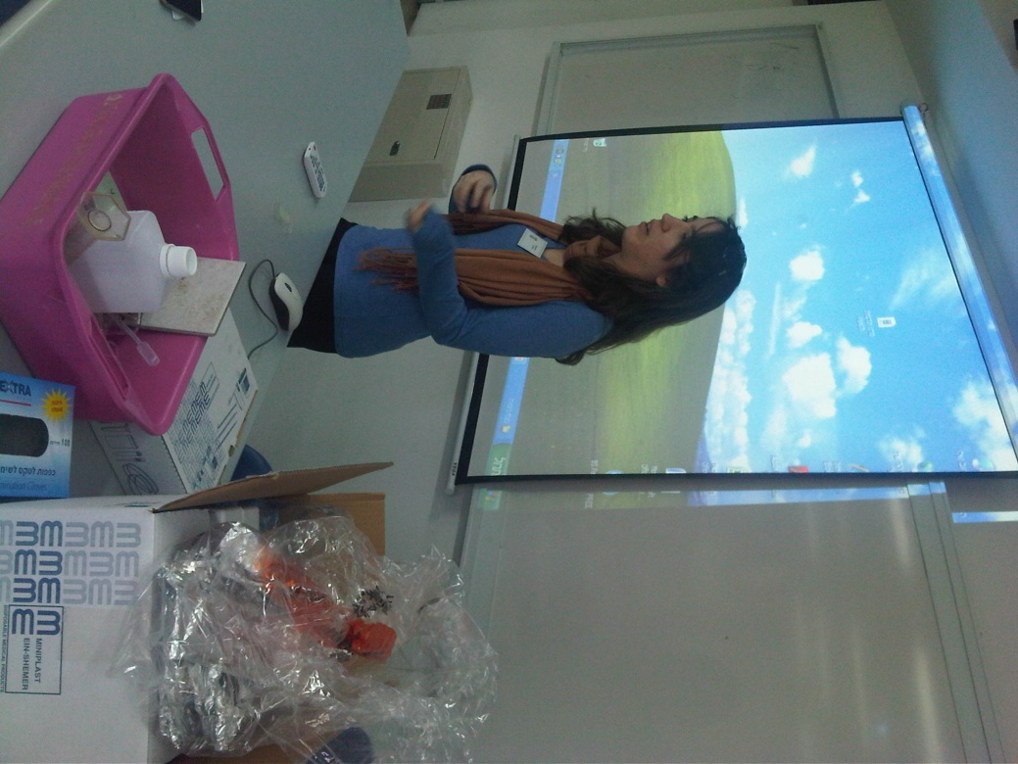
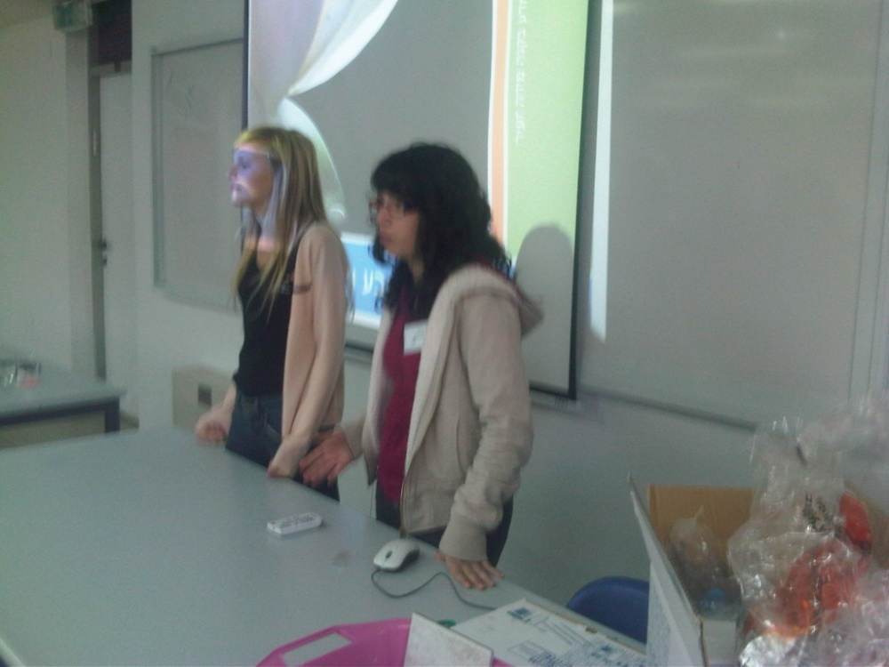
הרצאות התלמידים – מושבים מקבילים
"למה כימיה?" – עירוני י"ד, תל-אביב
"ננוטכנולוגיה" – אורט אבין

Slide 19
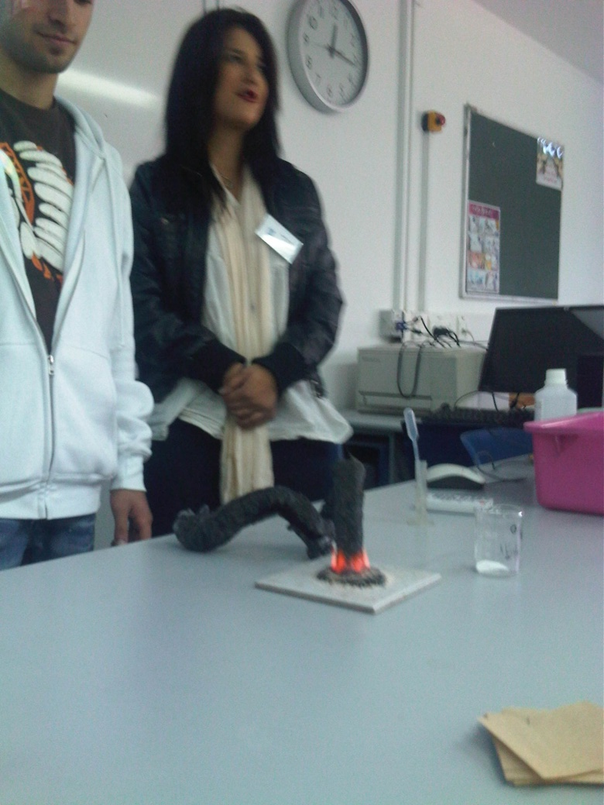
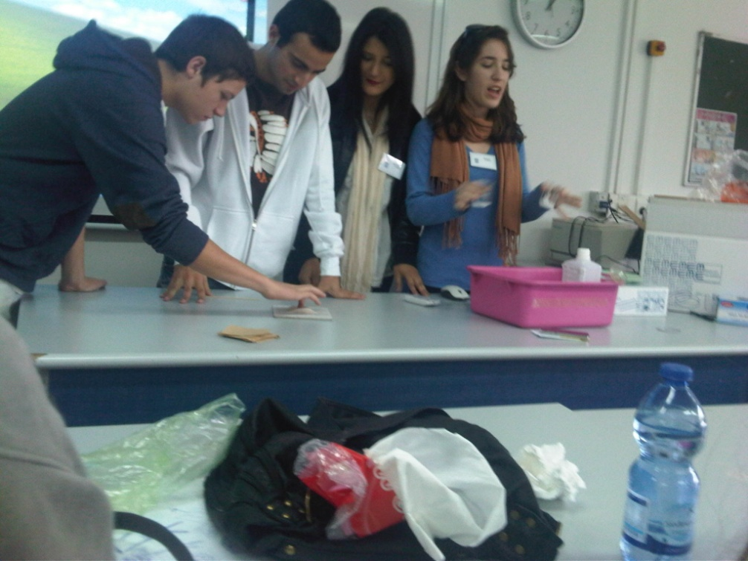
הרצאות התלמידים – מושבים מקבילים
כולל הדגמת "נחש פרעה"...
נושא ותיק ומוכר,
הפעם מזווית הראייה של התלמידים...

Slide 20
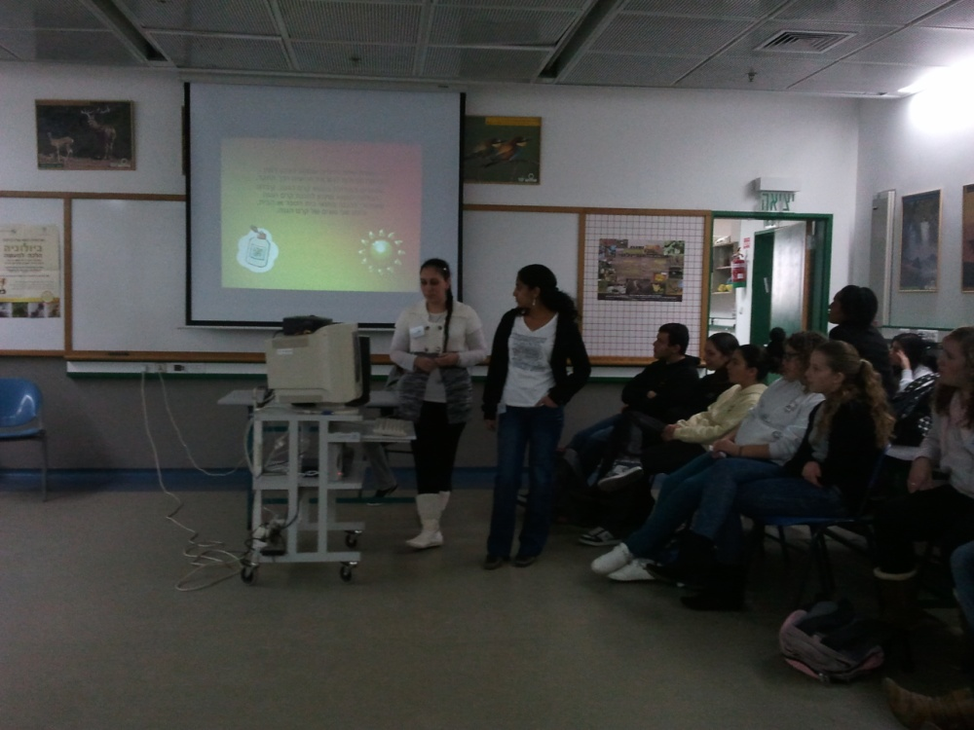
הרצאות התלמידים – מושבים מקבילים
לא רק מדברים על...
אלא מראים את התוצרת...
קצת על קרם הגנה
תלמידי אורט רוגוזין, קרית גת

Slide 21
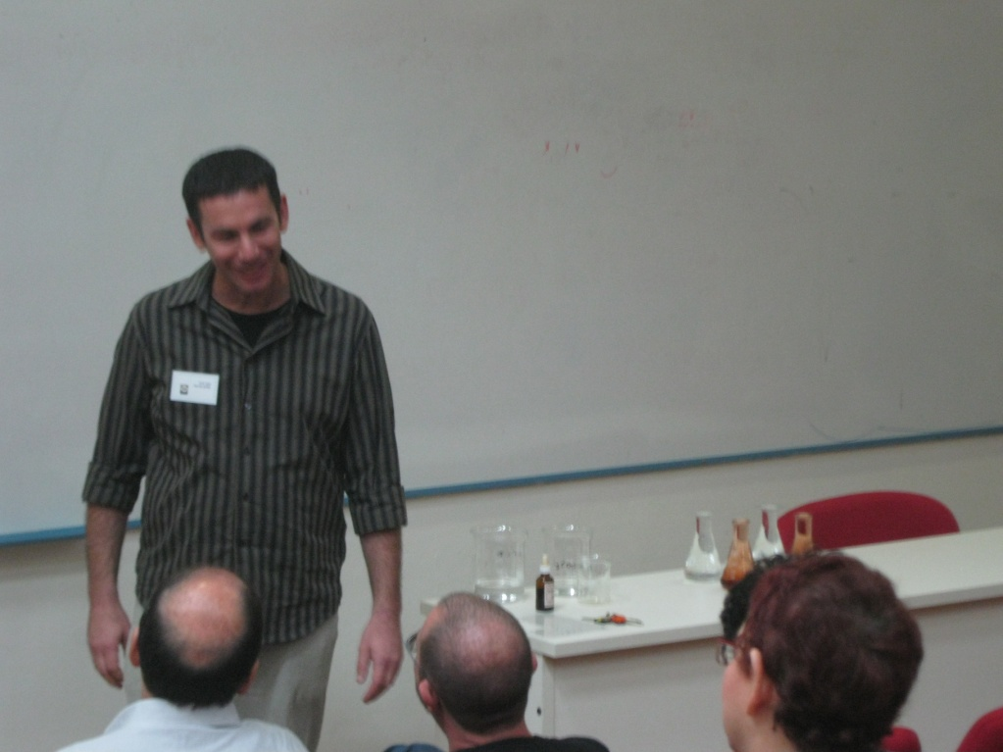
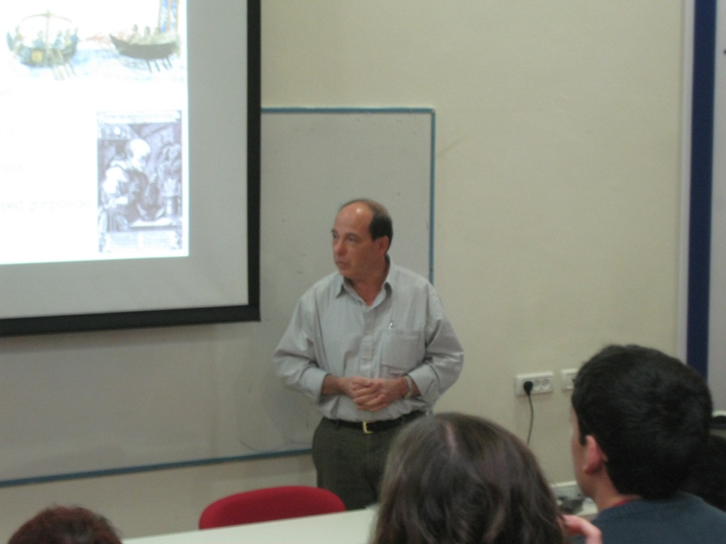
המושב האחרון
הניסוי "בקבוקים חסרי מנוח" והאסון הגדול בלונדון 1952 - בעז הדס
"פיצוץ- יישומים צבאיים ואזרחיים של חומרי נפץ" - ד"ר מאיר מייזלס

Slide 22
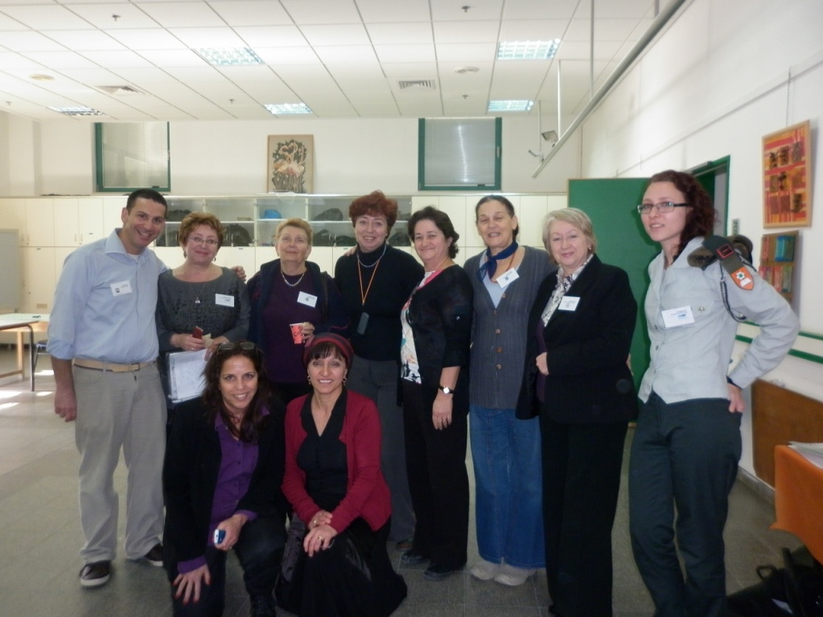
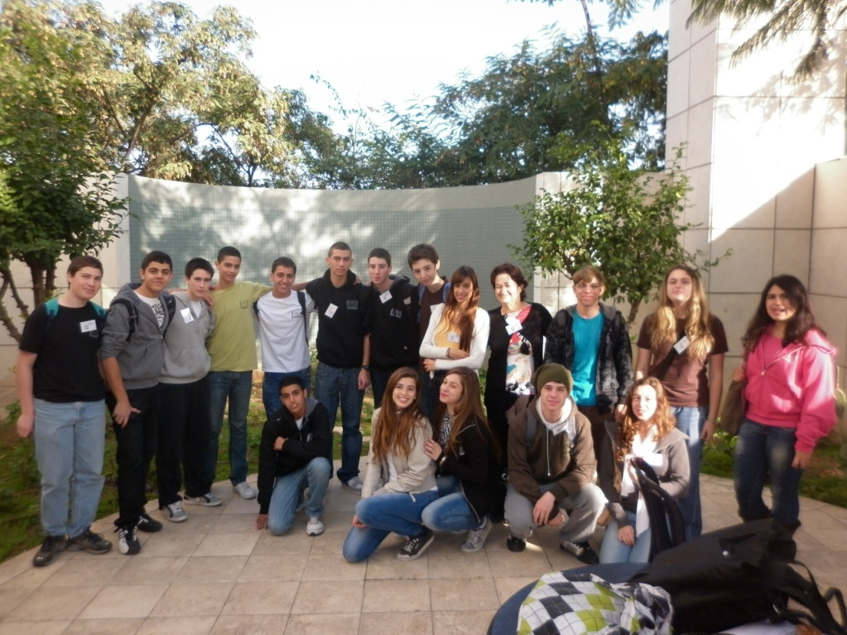
"תמונות קבוצתיות"
המורים (כנס –דרום) ...
התלמידים (מגדרה) ...

Slide 23
רשמים מהכנס
מורים -
תלמידים -
היום השתתפתי עם תלמידי בכנס תלמידים שהתקיים בקרית גת.
הכנס אורגן ע"י המורה סופי לדרמן כהמשך ליוזמה של בעז ועדנה לארגן כנסים אזוריים לתלמידים. ממש בתבנית של כנס מורים/מדענים.
סופי ארגנה כנס למופת, הרצאות המליאה היו מרתקות, ומושב התלמידים שבו השתתפתי היה מעניין. תלמידים מבתי הספר השונים נתנו הרצאות מאוד טובות.
התלמידים שלי וגם אני ממש נהנינו, הייתה אווירה מאוד חיובית שיצרה גאות יחידה. בדרך חזרה תלמידי שאלו אם יהיה כנס כזה גם בשנה הבאה.
בהצלחה לכנסים שבדרך. דבורה קצביץ'.
"היה יום ממש כיף, הכרתי אנשים חדשים שלומדים כימיה כמוני ורכשתי ידע חדש בנושא הכימיה ובנושא הסמים (היה מאד מעניין ולמדנו דברים חדשים ומעניינים מאד שלא ידעתי)"
"היה נחמד לראות מה שאר תלמידי הכימיה לומדים"
"היה מאד נחמד וכיף ולמדתי דברים שלא ידעתי לפני כן לדעתי תמשיכו עם הכנס הזה"
"נהנינו ללמוד כימיה בצורה לא שגרתית, עם ילדים שאנו לא פוגשים כל יום מבתי ספר אחרים, מפי מומחים ומתלמידים כמונו", סיכמו תלמידי הכימיה בתיכון "שלאון" בקרית גת, והוסיפו שהם מחכים כבר לכנס בשנה הבאה.

Slide 24
מי מארגן את כנסי הכימיה לתלמידים וכיצד ?
ליווי
ותמיכה
רכזים ארציים של יוזמת כנסי הכימיה לתלמידים
תיאום
וארגון
המארגנים המקומיים של כנס כימיה אזורי לתלמידים
קשר לבי"ס והכנת התלמידים
מורי התלמידים המשתתפים בכנס הכימיה לתלמידים

Slide 25
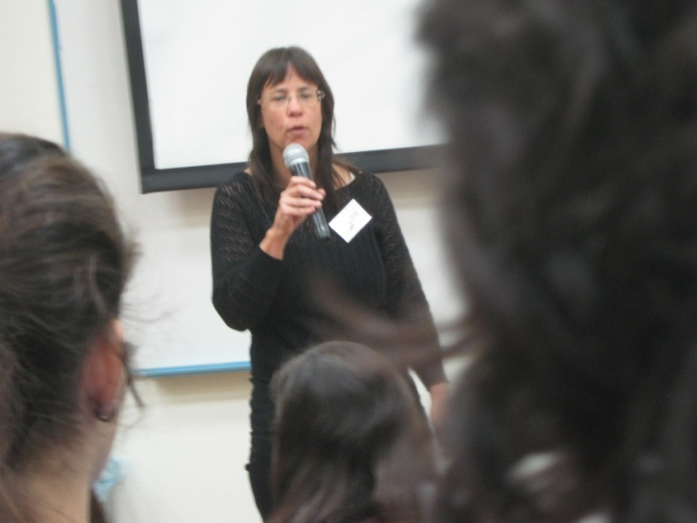
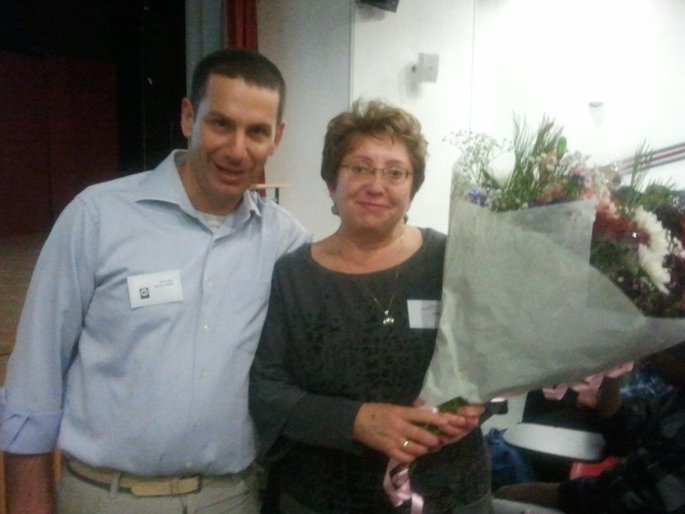
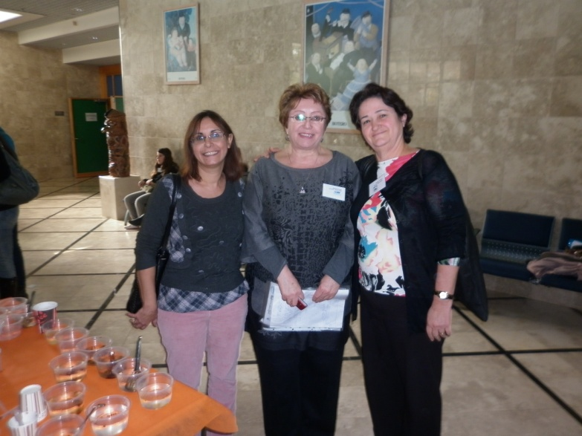
מי אנחנו ?
רכזים ארציים -
עדנה כהן, אורט אבין, רמת-גן
בעז הדס, שב"צ, גבעתיים
יזמים מקומיים –
סופי ליידרמן, תיכון כפר-סילבר ואורט רוגוזין, קרית גת
ירדן קדמי, רוגוזין, קרית-אתא
מרכזות קורס המורים המובילים -
ד"ר יעל שוורץ
ד"ר דבורה קצביץ'
מסלול היוזמות, רוטשילד-ויצמן -
זיוה בר-דב

Slide 26
- דרושים -
מורים שמעוניינים להגיע עם תלמידים לכנסים בשנת תשע"ג
מורים שרוצים לארגן - בביה"ס, באשכול הפיס המקומי, ברשות המקומית, במחוז - כנס כימיה אזורי לתלמידים

